Slide 1

SEMI
PROJECT
Online store
이나래 | 양혜정 | 박예진 | 손영관 | 이지윤

Slide 2
목차
1
2
3
도입
· 개발목표
· 개발환경
· 팀원 소개
전개
· DB 설계
· 다이어그램
· 산출물 시연
정리
· 소감 및 질문

Slide 3

개발 배경 및 구현 목표
개발목표
수업내용을 기반으로 한 온라인 쇼핑몰 구현 목표
http://localhost:9090/IGLOO/index.ice
아이스크림 온라인 픽업 사이트
서버 주소
주제

Slide 4






개발 배경 및 구현 목표
벤치마킹
배스킨라빈스를 중점으로 아이스크림 판매 및 소개 사이트 참고

Slide 5





개발환경

Slide 6
팀원 소개
이나래
양혜정
손영관
박예진
이지윤
메인 페이지
메인 페이지
마이페이지
마이페이지
마이페이지
- 메인 CSS
- 페이지 전체 검색
- 회원가입 및 로그인
- 아이디·비밀번호 찾기
- 회원 정보 수정
- 비밀번호 변경
(자의에 의한 비밀번호 변경, 3개월 만료 변경)
- 마이 리뷰
(리뷰 작성, 작성 리뷰 확인)
고객센터 탭
장바구니
- 고객센터 전 기능
- 장바구니 전 기능
주문하기 탭
- 결제하기
고객센터
메뉴 탭
메뉴 탭
마이페이지
- 1:1 문의하기
- 메뉴 정렬
(가나다순 정렬, 인기순 정렬)
- 메뉴(맛) 상세 정보
- 회원 주문내역 조회
마이페이지
관리자
- 1:1 문의 내역
지점 찾기
- 제품 등록
주문하기
관리자
- 지점 검색 및 정보 표출
- 제품 주문 페이지
- 주문 상세 페이지
- 회원 목록
- 전체 주문 내역
- 제품 등록
- 문의 답변 등록
관리자
- 최근 2주간 방문 통계 차트

Slide 7
목차
1
2
3
도입
· 개발목표
· 개발환경
· 팀원 소개
전개
· DB 설계
· 다이어그램
· 산출물 시연
정리
· 소감 및 질문

Slide 8
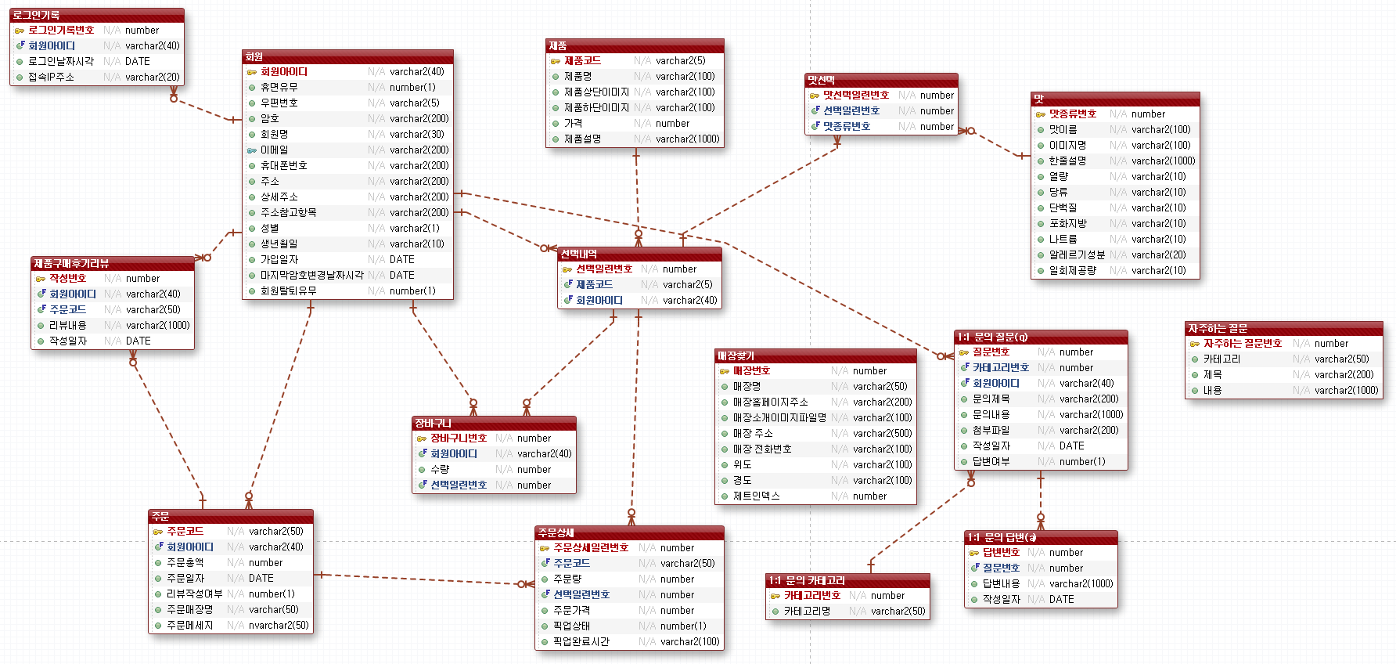
DB 설계 – 논리 모델링

Slide 9
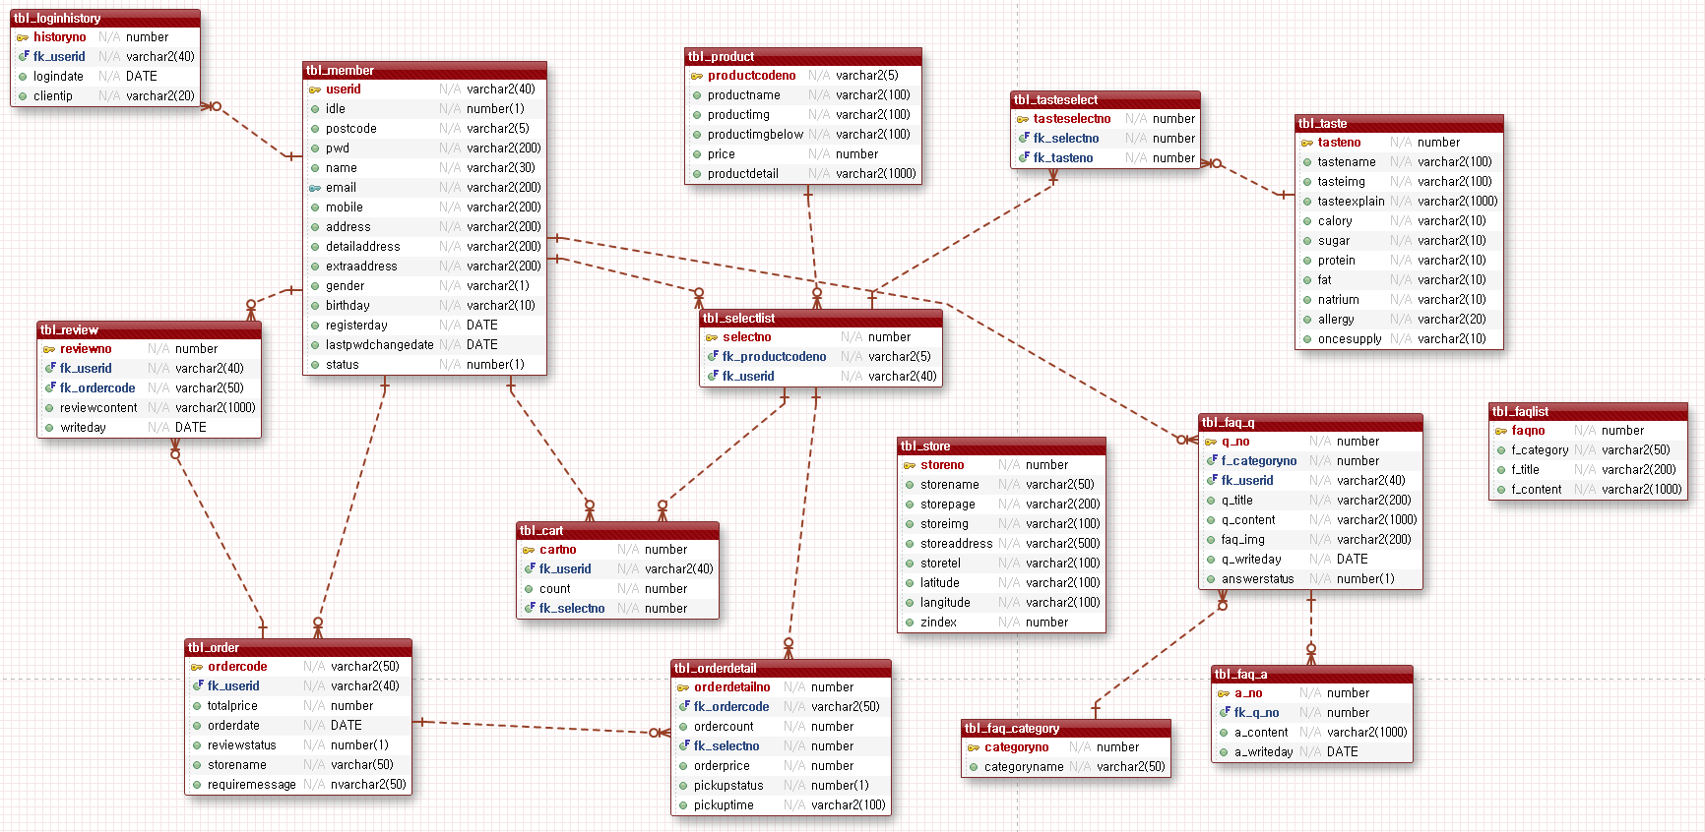
DB 설계 – 물리 모델링

Slide 10
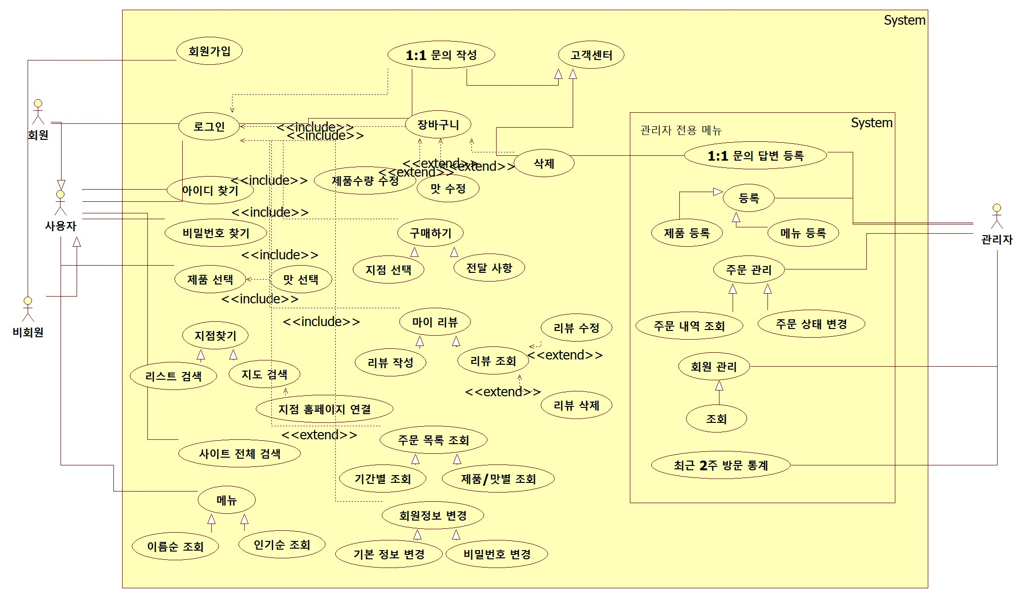
다이어그램 – UseCase Diagram

Slide 11
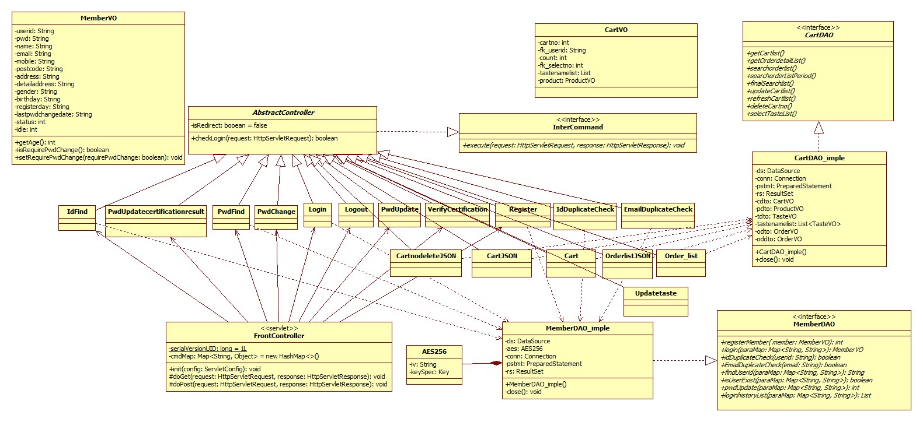
다이어그램 – Class Diagram

Slide 12
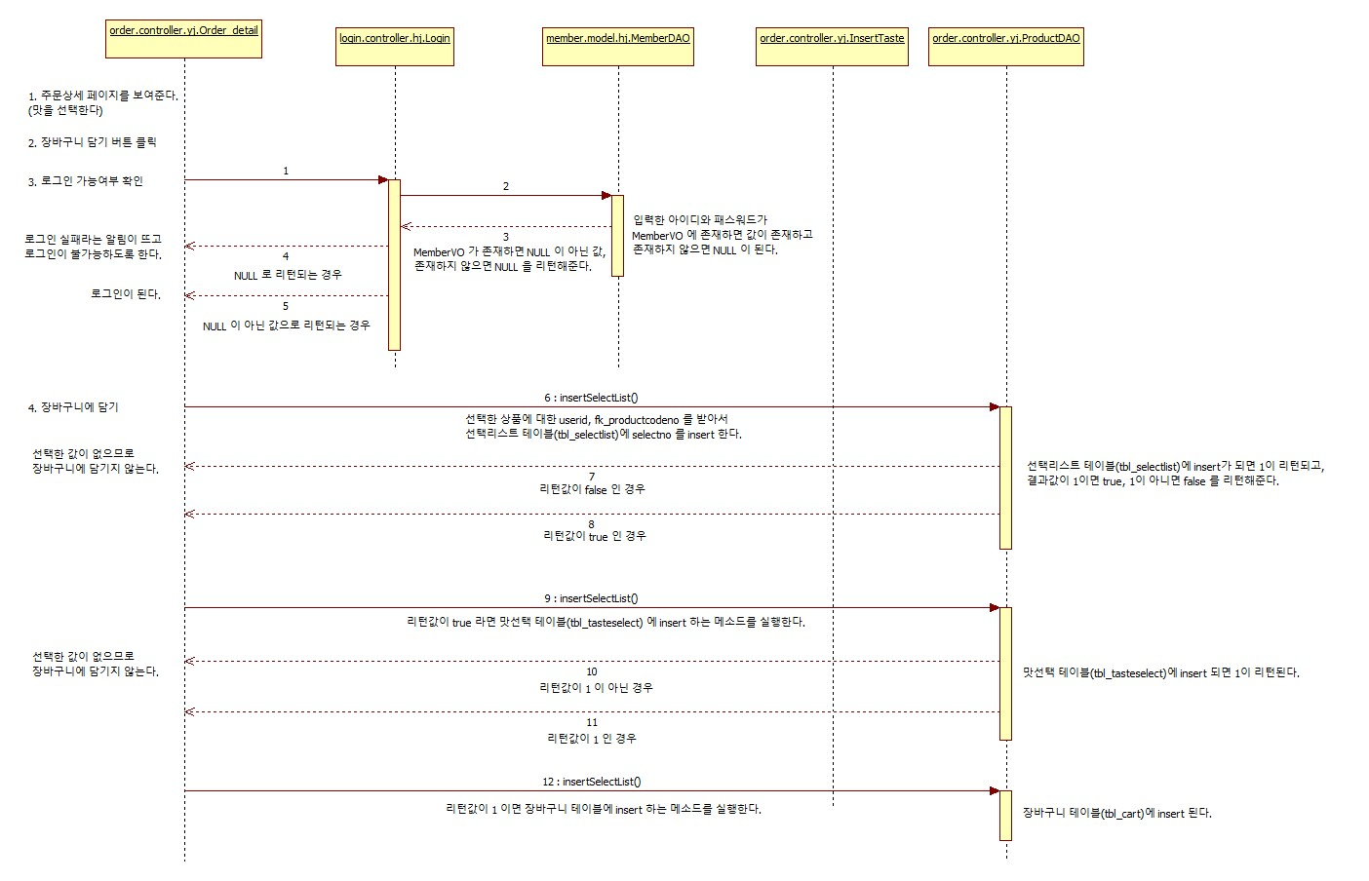
다이어그램 – Sequence Diagram

Slide 13
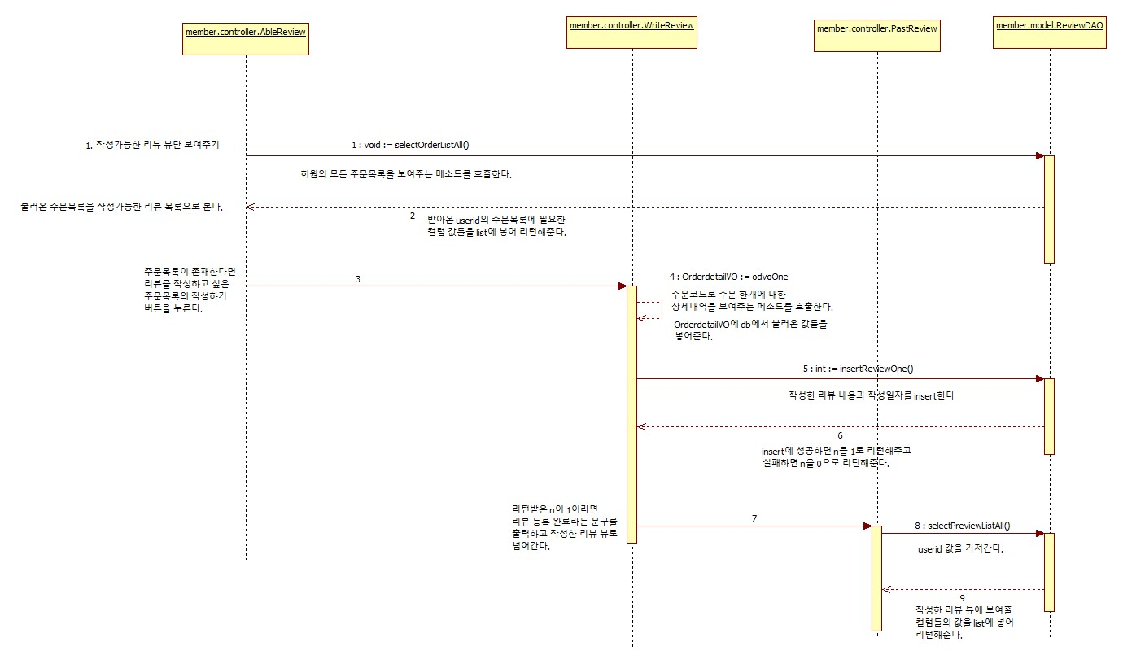
다이어그램 – Sequence Diagram

Slide 14
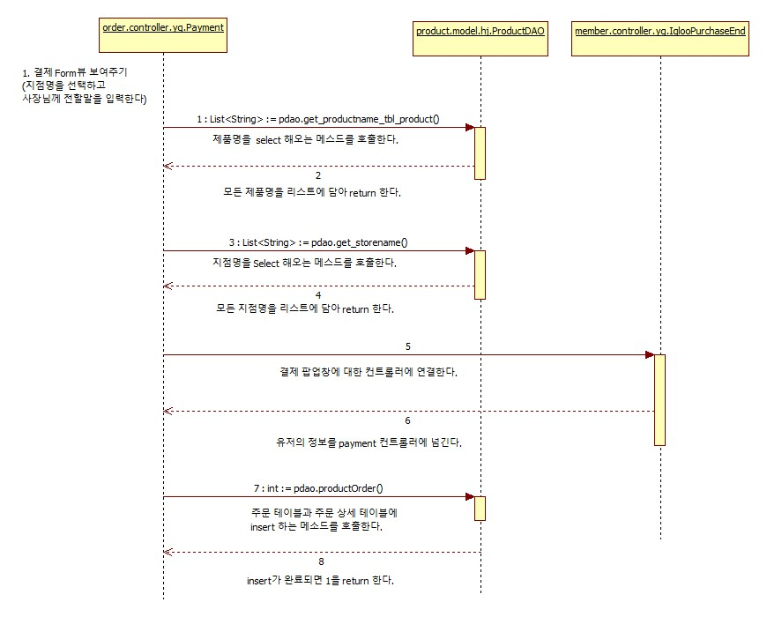
다이어그램 – Sequence Diagram

Slide 15
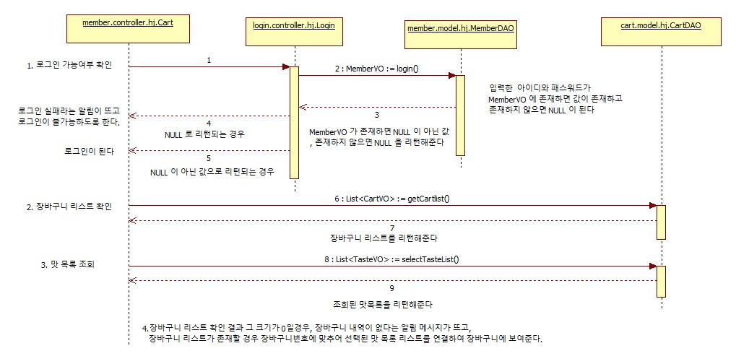
다이어그램 – Sequence Diagram

Slide 16
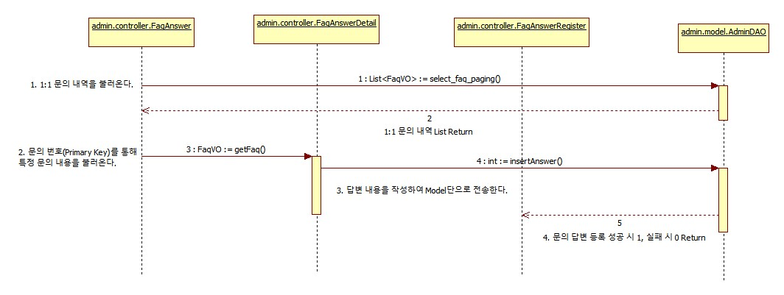
다이어그램 – Sequence Diagram

Slide 17
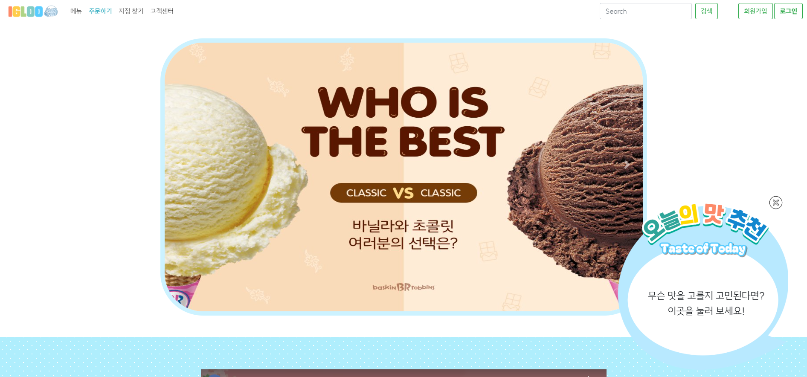
산출물 시연
메인 페이지
메인 화면 이미지 캐러셀 적용 및 유튜브 삽입
“오늘의 맛 추천” 팝업 설정

Slide 18
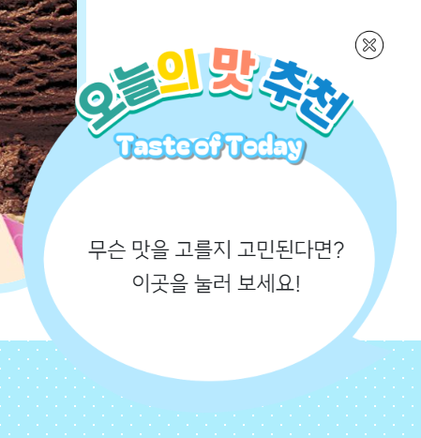
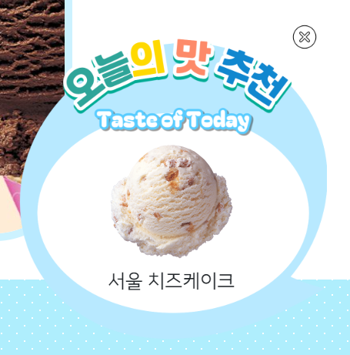
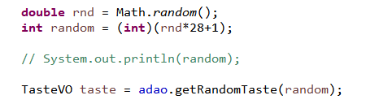
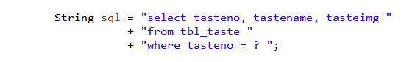
산출물 시연
메인 페이지
X 버튼 클릭 시
팝업 닫힘
“이곳을 눌러 보세요!” 클릭 시 랜덤 메뉴(맛) 추천
Math.random()를 활용하여 범위 지정 후 해당 랜덤 정수를 조건절로 한 sql문 실행

Slide 19
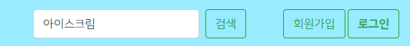
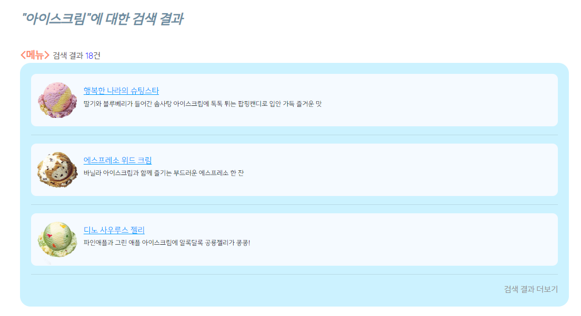
산출물 시연
메인 페이지
헤더 내 검색창 검색 시 홈페이지 전체 검색(메뉴, 제품, 고객센터)
검색 결과 상위 3건까지 노출, 그 이상 ‘검색 결과 더보기‘ 클릭 시 상세 검색 결과 페이지 이동
검색 건 클릭 시 상세 페이지로 이동

Slide 20
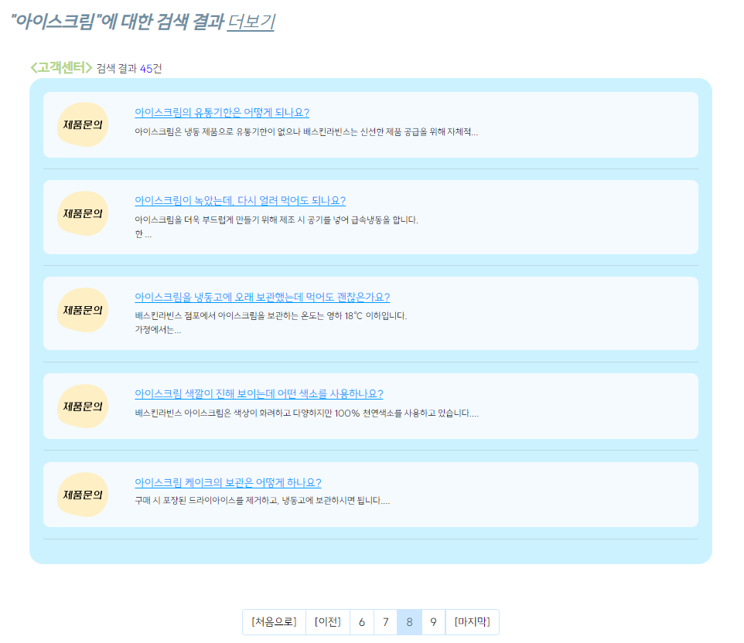
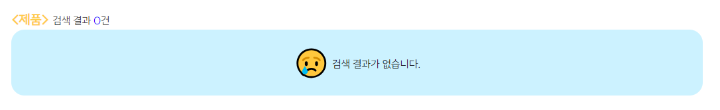
산출물 시연
메인 페이지
< 검색 결과가 3건 이상인 경우 >
< 검색 결과가 없는 경우 >
검색 결과가 3건 이상일 경우 상세 검색 결과 페이지에서 나머지 검색 건 확인 가능, 페이지네이션 적용
검색 결과가 없을 경우 ‘검색 결과가 없습니다’ 안내 표출

Slide 21
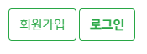
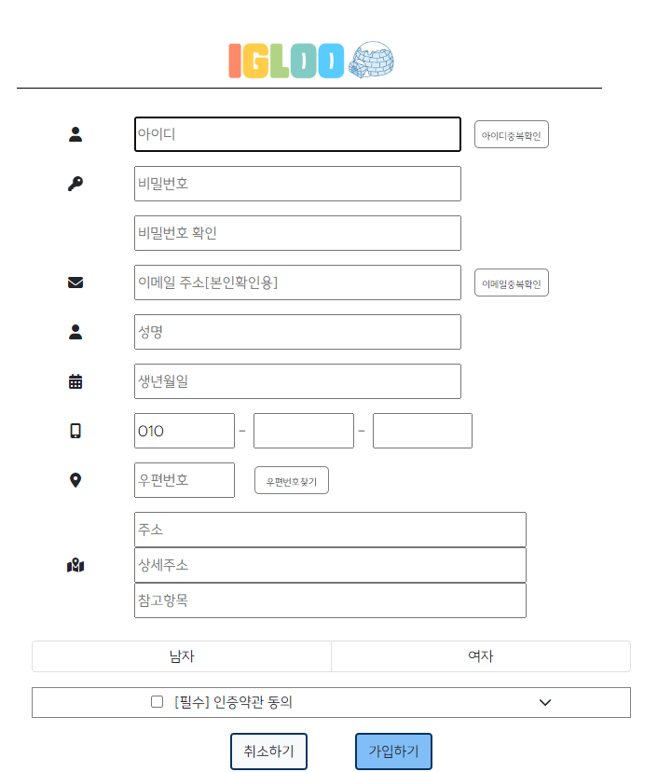
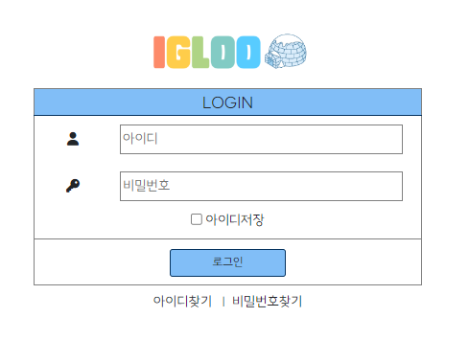
산출물 시연
회원가입 / 로그인
- 메인 상단 오른쪽 회원가입 버튼 클릭
- 메인 상단 오른쪽 로그인 버튼 클릭

Slide 22
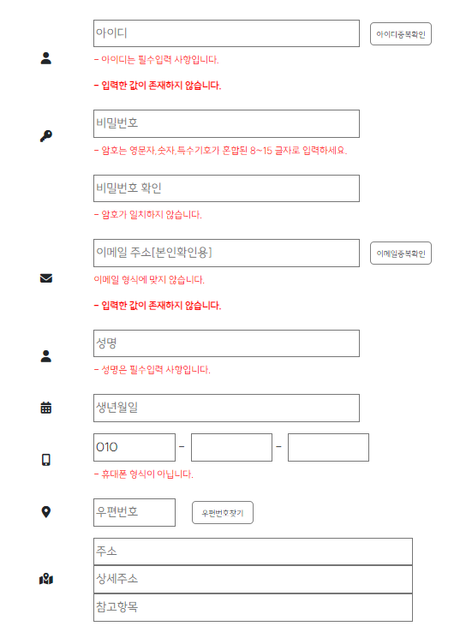
산출물 시연
회원가입
1. 유효성 검사
- 아이디 : 필수입력
- 비밀번호 : 영문자, 숫자, 특수기호 혼합 8~15글자
- 이메일 : 이메일 형식에 맞추어 작성, 필수입력
- 성명 : 필수입력
- 생년월일 : 키보드입력 불가
- 휴대폰번호 : 숫자만 작성
- 우편번호, 주소, 참고항목 : 우편번호 찾기를 통해 입력

Slide 23
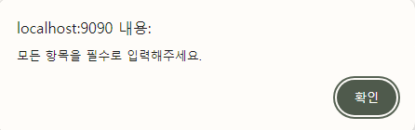
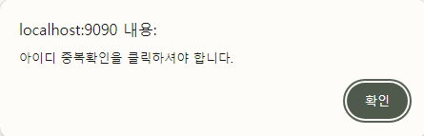
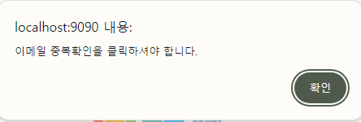
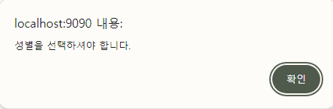
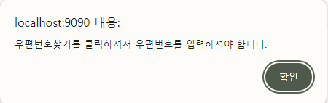
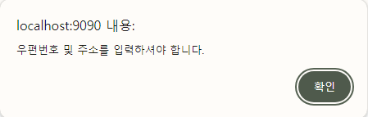
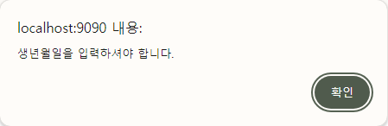
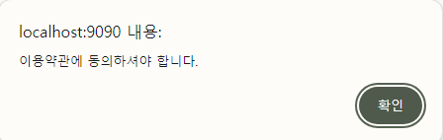
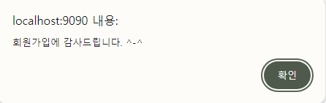
산출물 시연
회원가입
- 경우에 따른 알림(경고 및 성공)

Slide 24
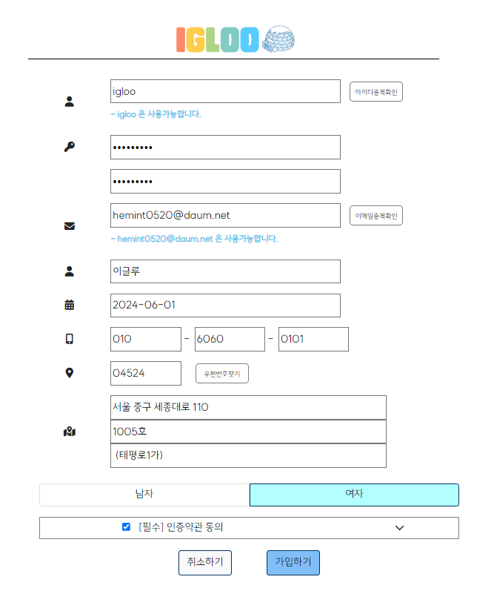

산출물 시연
회원가입
회원가입 성공 시
자동 로그인

Slide 25
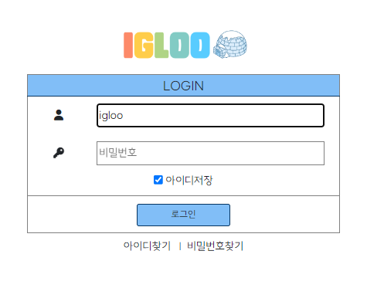
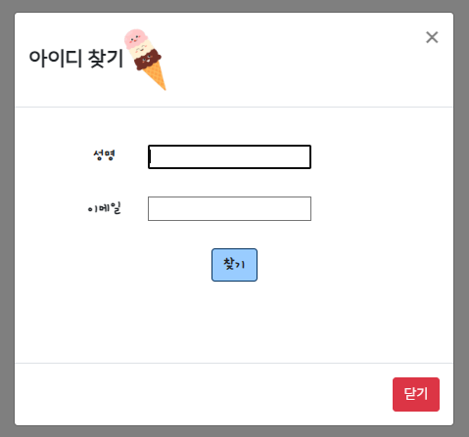
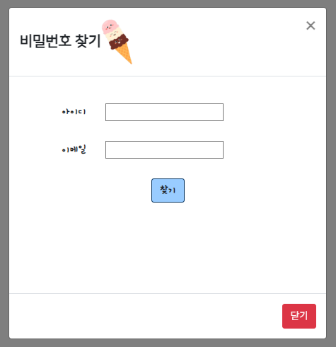
산출물 시연
로그인
아이디 찾기
비밀번호 찾기
- localStorage에 아이디값 저장
- 성명과 이메일을 통해 찾기
- 아이디와 이메일을 통해 찾기

Slide 26
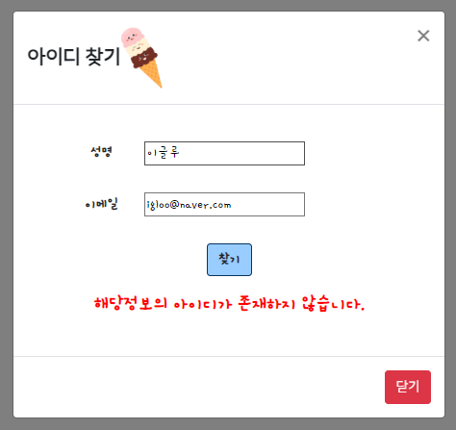
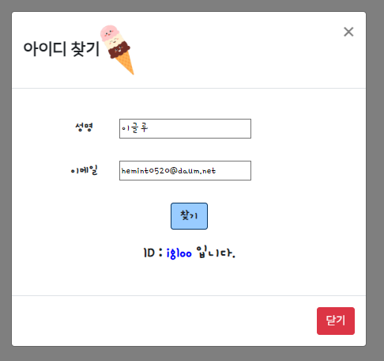
산출물 시연
아이디 찾기
- 정보가 일치하지 않는 경우
- 정보가 일치하는 경우

Slide 27
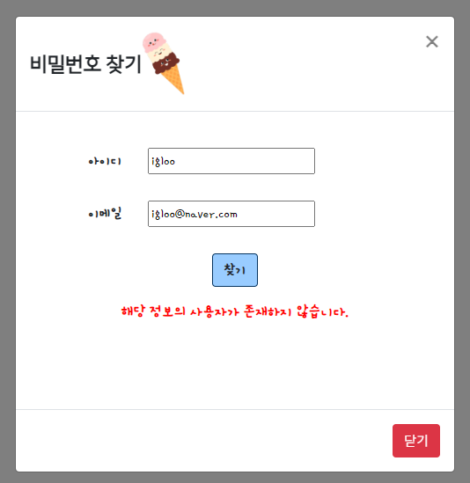
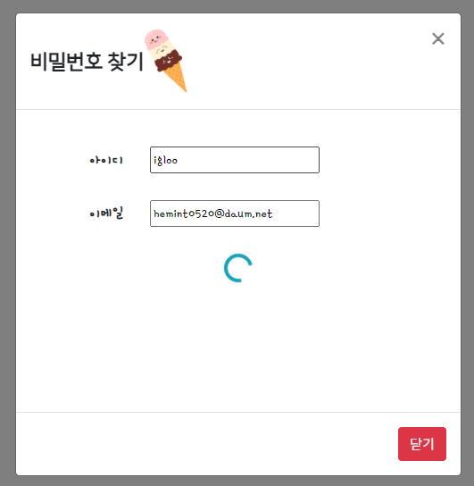
산출물 시연
비밀번호 찾기
- 정보가 일치하지 않는 경우
- 정보가 일치하는 경우
이메일 전송 대기

Slide 28
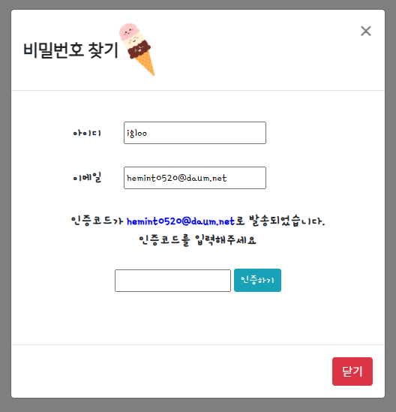
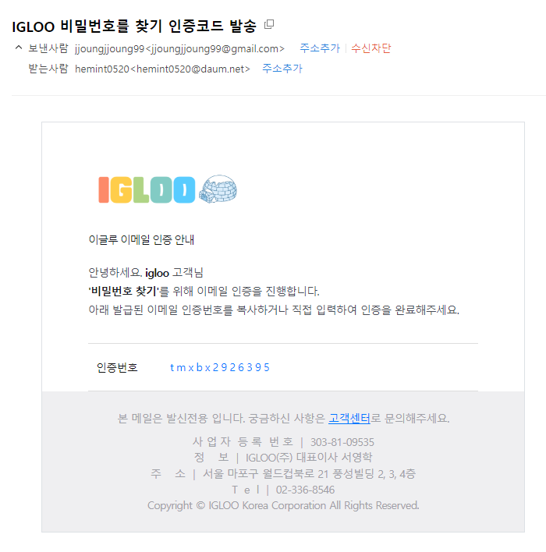
산출물 시연
비밀번호 찾기
- 이메일 전송 후 화면
- 전송된 이메일 화면
클릭 시,
고객센터 이동

Slide 29
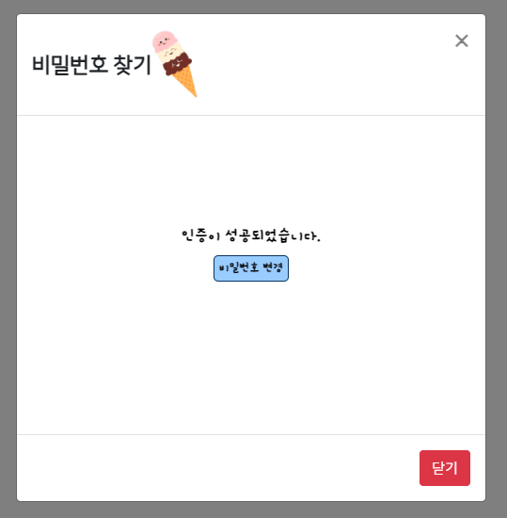
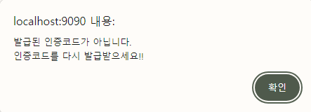
산출물 시연
비밀번호 찾기
- 전송된 이메일 화면
- 이메일 전송 후 화면
아이디, 이메일 입력창 이동
클릭 시, 비밀번호 변경창 이동

Slide 30
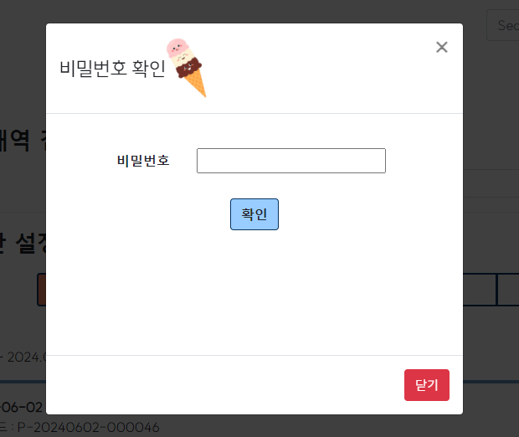
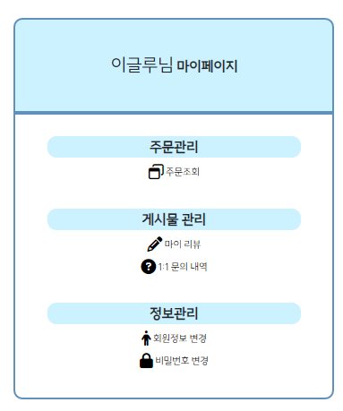
산출물 시연
회원정보 변경
Modal
연결

Slide 31
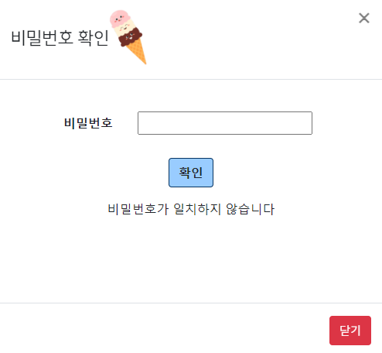
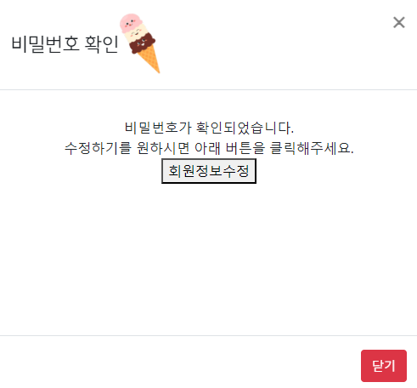
산출물 시연
회원정보 변경
비밀번호가 일치하지 않는 경우
비밀번호가 일치하는 경우

Slide 32
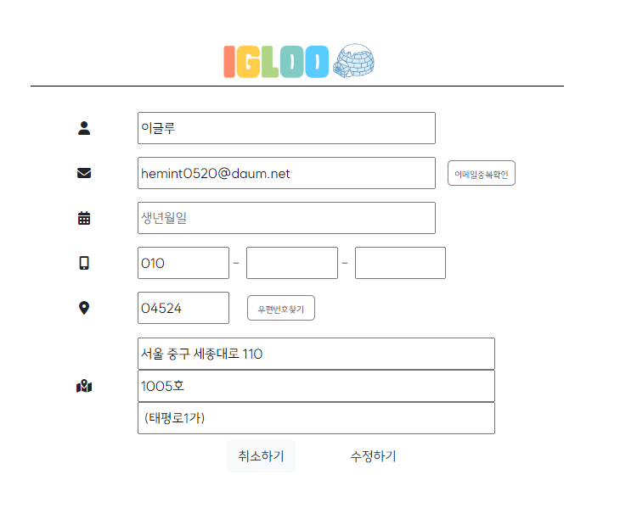
산출물 시연
회원정보 변경
비밀번호가 일치하는 경우
원래의 정보를 받아서 페이지 이동

Slide 33
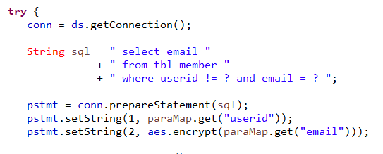
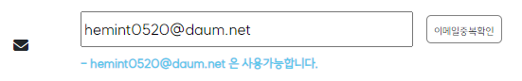

산출물 시연
회원정보 변경
본인의 이메일을 그대로 중복확인 했을 경우
이메일은 그대로 하고 싶은 경우를 고려하여,
본인 이외의 계정 이메일만 중복을 피하는 코드로 작성.
다른 계정의 이메일을 기입 후 중복확인 했을 경우

Slide 34



산출물 시연
회원정보 변경
Alert 띄우고
DB 업데이트
전부 올바르게 입력 후 수정하기 클릭 했을 경우

Slide 35

산출물 시연
비밀번호 변경

Slide 36






산출물 시연
비밀번호 변경

Slide 37


산출물 시연
비밀번호 변경

Slide 38



산출물 시연
비밀번호 변경 – 3개월 전 로그인 사용자 대상

Slide 39




산출물 시연
메뉴 탭
메뉴 탭 클릭 시 28가지 아이스크림 맛 정렬(가나다순 정렬, 인기순 정렬)
하단 “MORE” 버튼 클릭 시 8개씩 메뉴 더보기 기능, 더 이상 조회할 제품 없을 시 “처음으로” 버튼으로 전환

Slide 40

산출물 시연
메뉴 상세보기
메뉴 탭에서 특정 아이스크림 맛 클릭 시 맛 상세 페이지로 이동
양옆 이동 버튼(<, >) 클릭 시 DB에 등록된 테이블 시퀀스 이전/이후 아이스크림 맛 상세 정보로 이동

Slide 41
산출물 시연
메뉴 상세보기

Slide 42

산출물 시연
메뉴 상세보기

Slide 43


산출물 시연
제품 주문

Slide 44



산출물 시연
제품 주문

Slide 45




산출물 시연
제품 주문
옵션 선택 화면
맛(옵션) 선택
상품 선택 추가

Slide 46


산출물 시연
제품 주문
수량 변경(추가)
수량 변경(제거)
상품 삭제

Slide 47

산출물 시연
제품 주문

Slide 48


산출물 시연
제품 주문

Slide 49


산출물 시연
제품 주문

Slide 50

산출물 시연
장바구니
- 장바구니 상품이 없는 경우
클릭시, 주문메뉴 창으로 이동

Slide 51

산출물 시연
장바구니
- 장바구니 상품이 있는 경우

Slide 52

산출물 시연
장바구니
- 체크박스에 따른 변경화면
상품내용 클릭 어디든 체크박스 변동 가능

Slide 53


산출물 시연
장바구니
- 체크박스에 따른 변경화면
- 하위 체크박스 모두 선택시 전체선택박스 체크변동
- 전체선택시 하위 체크박스 모두 체크
- 전체선택시 체크박스 해제시
모든 하위 체크박스 체크 해제

Slide 54


산출물 시연
장바구니
수량 변경에 따른 화면
DB 변동 →
- 이전 수량 2에서 + 버튼 시 3으로 변경
- 자동 체크박스 선택
- 금액 변동

Slide 55

산출물 시연
장바구니
수정 버튼 클릭 시
- 체크박스 선택
- 변경 모달창 오픈

Slide 56


산출물 시연
장바구니
기본값: 현재 기존 맛 선택
→ 원하는 맛 선택 후 수정버튼 클릭
맛 수정 변경 결과창
-> 장바구니로 이동 클릭시
맛 변경된 장바구니 화면을 볼 수 있다

Slide 57




산출물 시연
장바구니
- 장바구니 상품 삭제에 따른 화면
클릭 시 제거 여부 확인 알림
삭제버튼 클릭

Slide 58

산출물 시연
장바구니
- 상품 선택 후 주문
주문하기 버튼 클릭 시 주문/결제 창으로 이동한다.

Slide 59


산출물 시연
결제
주문하기
이동
장바구니에서 선택 후 주문하기 버튼 클릭

Slide 60





산출물 시연
결제
주문하기
이동
Ajax를 이용하여 가게 이름을 선택 시, 자동으로 주소가 들어오도록 설정
선택하지 않고 구매하기 클릭 시,
“반드시 선택하셔야 합니다.” 표시.

Slide 61

산출물 시연
결제
연락처, 합계, 주문상품은 requestScope로 받아와서 표시

Slide 62


산출물 시연
결제
이니시스 팝업창
올바르게 입력 후, 구매하기 버튼 클릭하면 이니시스 팝업창 로드.

Slide 63



산출물 시연
결제
주문조회 페이지로 이동
결제에 성공하면 alert 띄운 후

Slide 64
산출물 시연
결제
tbl_order(주문테이블)에 주문 합산 내역 insert
tbl_orderdetail(주문 상세 테이블)에 제품에 따른 주문 상세 내역 insert

Slide 65



산출물 시연
회원 주문 내역
마이페이지 및 주문내역 조회 이동
- 우측 상단에 있는 버튼 클릭 ➔
마이페이지 메뉴에서
주문 조회 버튼 클릭 ➔

Slide 66

산출물 시연
회원 주문 내역
- 주문내역 조회(최신순 나열)

Slide 67


산출물 시연
회원 주문 내역
- 주문시간, 주문코드, 상품이미지, 상품명, 선택한 맛, 주문수량, 주문상태
- 주문내역 검색 ➔ 제품명과 맛 검색

Slide 68

산출물 시연
회원 주문 내역
주문상태 별 표기
- 주문완료 → 준비중 → 픽업대기 → 픽업완료

Slide 69

산출물 시연
회원 주문 내역
주문상태 별 표기
- 주문완료 → 준비중 → 픽업대기 → 픽업완료

Slide 70


산출물 시연
회원 주문 내역
- 기간별 검색
- 선택별 기간 변동(유효하지 않는 날짜는 제외)

Slide 71



산출물 시연
지점 찾기
- 지점 찾기 이동
- 기본 – 리스트로 검색
리스트로 검색
지점 클릭 시 정보 나열(지점주소, 전화번호, 홈페이지)

Slide 72

산출물 시연
지점 찾기
- 리스트로 검색에서 검색 시
엔터 및 검색 버튼 클릭 → 아코디언 타입으로 반환

Slide 73

산출물 시연
지점 찾기
- 리스트로 검색에서 검색 시
검색 기능 → 지점명 및 주소도 검색 가능

Slide 74

산출물 시연
지점 찾기
지도로 검색
현위치 – 실제 접속 위치
각 지점별 위치 표시

Slide 75

산출물 시연
지점 찾기
지도로 검색에서 검색 시
검색 기능 ➔ 지점명 및 주소도 검색 가능

Slide 76


산출물 시연
지점 찾기
지도로 검색 내 기능
지도의 아이스크림콘에 마우스를 가져다 놓았을 때
지점명 클릭 시 해당지점 홈페이지 이동

Slide 77


산출물 시연
고객센터
자주하는 질문 카테고리별 탭 설정
부트스트랩 아코디언 및 페이지네이션 적용
1:1 문의 아이콘(position: fixed) 클릭 시 1:1 문의 작성 페이지로 이동

Slide 78



산출물 시연
1:1 문의 작성
작성자 아이디 자동 입력
<input type=‘file’> 태그를 통한 파일 첨부 기능 구현

Slide 79


산출물 시연
1:1 문의 작성
<문의 내역이 있는 경우>
<문의 내역이 없는 경우>
토글 버튼을 통해 문의 답변 내역 확인
이미지 첨부 시 미리보기로 작은 크기의 이미지 표출, 우측의 돋보기 클릭 시 원래 크기의 이미지 표출

Slide 80



산출물 시연
마이페이지 – 1:1 문의 내역
1:1 문의 작성 페이지로 이동
1:1 문의 제목, 작성일자, 문의 카테고리, 문의내용 확인 가능
관리자 답변이 없을 경우 ‘답변 대기 중입니다.’ 안내 표출
관리자 답변이 있을 경우 답변 내용 표출

Slide 81


산출물 시연
마이페이지 – 1:1 문의 내역
- 사용자의 1:1 문의 이미지 첨부가 있을 경우 함께 표출

Slide 82


산출물 시연
마이페이지 – 마이 리뷰
<구매한 제품이 없거나 리뷰를 이미 쓴 경우>
<리뷰를 작성할 제품이 있는 경우>
마이 리뷰 페이지 이동 시 default로 작성 가능한 리뷰 표출

Slide 83


산출물 시연
마이페이지 – 마이 리뷰
“작성하기” 버튼 클릭 시 리뷰 작성 팝업 표출

Slide 84

산출물 시연
마이페이지 – 마이 리뷰
리뷰 작성 완료 시 팝업이 self.close() 되며 부모창인 “작성 가능한 리뷰” 페이지가 “작성한 리뷰” 페이지로 이동

Slide 85



산출물 시연
관리자 – 회원 정보 목록
관리자 전용 전체 회원 조회 기능
회원명/아이디/이메일 별 검색 및 목록 표시 인원 수 조정 가능

Slide 86

산출물 시연
관리자 – 회원 정보 목록
- 특정 회원 행 클릭 시 회원 상세 정보 확인 및 개별 문자 전송 가능

Slide 87

산출물 시연
관리자 – 제품 등록
- 제품 등록 페이지: 제품(컵 종류) 및 메뉴(맛) 등록 가능

Slide 88



산출물 시연
관리자 – 제품 등록
- 관리자 아이디로 로그인 시에만 제품 등록 가능

Slide 89


산출물 시연
관리자 – 제품 등록
< 컵 등록 >
< 맛 등록 >
- 컵 / 맛 선택 시 해당 카테고리에 맞는 입력란 표출

Slide 90


산출물 시연
관리자 – 제품 등록
파일 선택하면
미리보기 가능
- 등록하고자 하는 제품에 맞는 제품 이미지 등록, 이미지 미리보기 기능 구현

Slide 91


산출물 시연
관리자 – 제품 등록
Drag and Drop
- input<type=‘file’>을 통한 파일 첨부 및 drag&drop을 이용한 파일 첨부기능 구현

Slide 92



산출물 시연
관리자 – 제품 등록
등록 완료
- 제품 등록 시 컵/맛 부문에 등록한 제품 자동 표출(DB 연결)

Slide 93

산출물 시연
관리자 – 문의 답변 등록
전체 회원의 1:1 문의 내역 표출, 페이지네이션 적용
미답변된 문의 내역이 상단에 위치하며 답변하고자 하는 행을 클릭하여 답변 페이지로 이동

Slide 94


산출물 시연
관리자 – 문의 답변 등록
- 미답변된 행 클릭 시 상단에는 문의 내용, 하단에는 답변 작성 창 표출

Slide 95

산출물 시연
관리자 – 문의 답변 등록
- 기답변된 행 클릭 시 해당 문의 답변 작성일자 및 작성 내용 표출

Slide 96


산출물 시연
관리자 – 전체 주문 내역
- 주문코드 클릭 시 주문자 상세정보 모달 표출

Slide 97



산출물 시연
관리자 – 전체 주문 내역
주문상태 클릭 시 ‘주문 상태 설정’ 모달창 표출
‘준비 중’ 라디오버튼 클릭 시 준비 시간 설정을 위한 div 표출
변경 완료 후 실시간 주문상태 갱신 및 픽업 시각 DB 업데이트, 고객에 전달

Slide 98


산출물 시연
최근 2주 방문 통계
접속방법
- 관리자로 로그인 후 우측 상단을 통해 접속하여 확인
- URL 주소로 접속한 경우(로그인이 되지 않은 경우)
로그인 화면 이동

Slide 99

산출물 시연
최근 2주 방문 통계
- 회원들의 로그기록을 이용한 최근 2주 방문 통계

Slide 100

산출물 시연
최근 2주 방문 통계
- 회원들의 로그기록을 이용한 최근 2주 방문 통계
마우스를 올려놓을 시
해당 일자와 인원 수 표기

Slide 101
목차
1
2
3
도입
· 개발목표
· 개발환경
· 팀원 소개
전개
· DB 설계
· 다이어그램
· 산출물 시연
정리
· 소감 및 질문

Slide 102





팀 프로젝트 소감
이나래
손영관
이지윤
배운 내용을 스스로의 힘으로 응용해볼 수 있어서
정말 많은 것을 배울 수 있었던 시간이었습니다.
스스로 부족한 부분과 강한 부분을 어느 정도 느끼게
되었고 이를 바탕으로 어떻게 발전하면 좋을지를
생각하게 되었습니다.
좋은 팀원들과 적극적인 분위기에서 함께한 점이
가장 좋았습니다!
MVC 패턴에 대해 이해하는 좋은 기회였습니다. 또한 협업에서 무엇이 중요한지, 효율적인 방법은 무엇이 있는지에 대해 배울 수 있었습니다.
제가 조금이나마 기여를 했다면 모두 우리 팀원들 덕분입니다. 정말 감사합니다.
프로젝트를 통해 웹을 구현하는 과정에 대해서
잘 알지 못했던 부분도 더 정확하게 알아갈 수
있는 시간이었고 무엇보다 팀플에서는
협동이 중요하다는 것을 알게되었습니다.
양혜정
박예진
프론트엔드와 백엔드를 연결하고 구현하는 방법을
습득하는 좋은 기회가 되었습니다. 특히 API를 활용하여 원하는 기능을 보다 쉽게 구현할 수 있어서 매우 유익했습니다. 팀원들과의 협업을 통해 다양한 관점을 배우고 아이디어를 교환하는 시간을 가질 수 있어서 좋았습니다.
기능적으로 연결되는 부분이 많다 보니
팀원들 간 소통의 중요성을 더욱 느끼게 되었습니다.
팀원들이 옆에서 많이 도와준 덕분에 프로젝트 전에 비해 정말 많은 것을 배웠습니다. 다음 프로젝트 때는 시간 분배를
잘 해서 더 많은 기능을 수행해내고 싶습니다.

Slide 103
감사합니다!

